Slide 1
Причины речевой патологии
Нарушения развититя
плода
родовые травмы
травмы головы
соматическая
ослабленность
социально-бытовые
условия

Slide 2
Механизмы возникновения речевых нарушений:
1. Гипоксия плода
Резкое нарушение мозгового кровообращения
Гибель клеток коры головного мозга
Поражение речевых зон коры
Расстройство речевой функции

Slide 3
2. Родовая травма
Смещение шейных позвонков
Хроническая недостаточность мозгового кровообращения
Расстройство функций головного мозга
Нарушение речевой памяти, внимания, обучаемости
Расстройство речи

Slide 4
3. ”Цепочка детских инфекций”
Ослабление иммунитета
Высокая заболеваемость
Общее ослабление организма
Задержка психомоторного развития
Вторичная задержка речи

Slide 5
Как снизить риск возникновения речевых нарушений?
1. Профилактика:
а) улучшение состояния здоровья будущих матерей
б) снижение количества родовых травм у детей
в) повышение иммунитета детей
г) ранняя логопедическая диагностика
2. Комплексный подход к коррекции речевых нарушений:
а) проведение логопедических занятий
б) нейродиетология: регулярное применение витаминно-минеральных комплексов в сочетании с биологически активными веществами
в) укрепление соматического здоровья ребёнка

Slide 6

Комплекс минералов с лецитином. Нормализует работу нервной и сердечно-сосудистой системы. Улучшает память, внимание.

Slide 7

Комплекс витаминов с лецитином. Улучшает деятельность мозга. Рекомендуется при заболеваниях центральной и периферической нервной системы

Slide 8

Источник энергии организма, строительный материал клеток мозга, регулирует нервную и психическую деятельность, укрепляет иммунитет, участвует в образовании гормонов, нормализует жировой обмен.

Slide 9
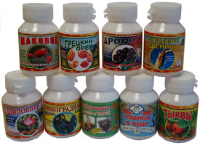
Льняное масло - источник незаменимых полиненасыщенных жирных кислот – Омега-3 и Омега-6.

Slide 10
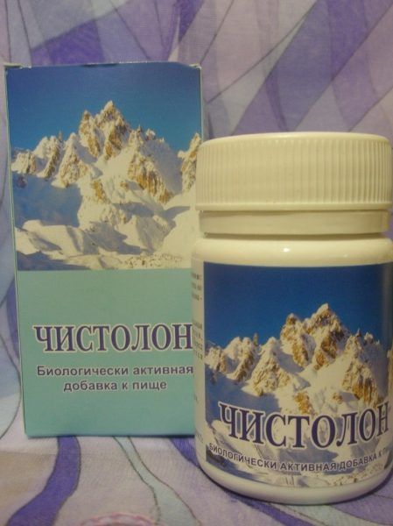
Натуральный препарат растительного происхождения для эффективного выведения паразитов (простейших и гельминтов) из организма

